Slide 1
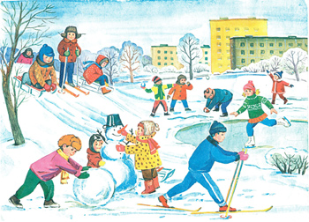
Зимние забавы.
Подготовила воспитатель
2-ой младшей группы
«Светлячки»
С.А.Лазовская.

Slide 2
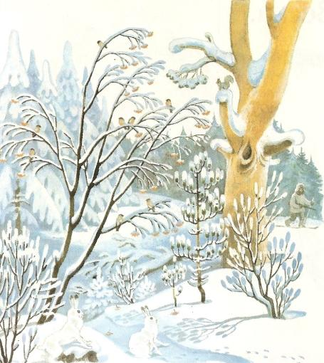
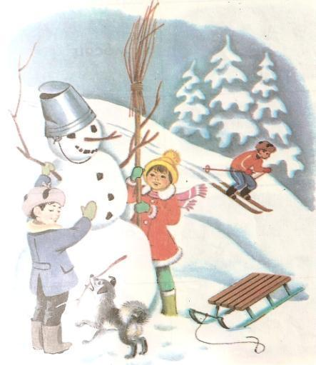
Какое время года?
Почему ты так думаешь?

Slide 3
Признаки зимы
Холодно.
Дует холодный ветер.
На улице мороз.
Выпал снег.

Slide 4
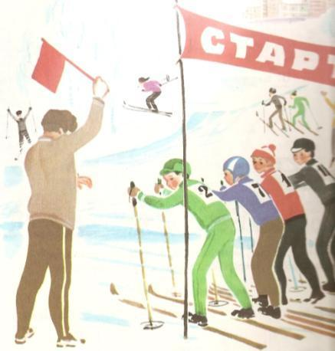
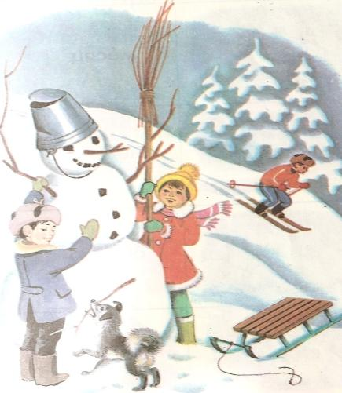
Чем занимаются ребята зимой?
Соревнования.
Ребята бегают на лыжах.
Лепят снеговика.

Slide 5
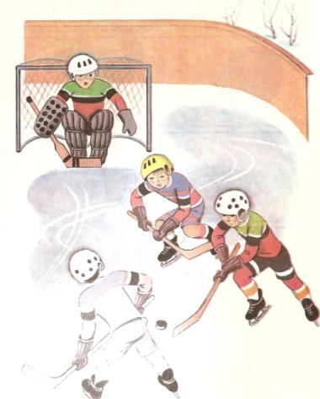
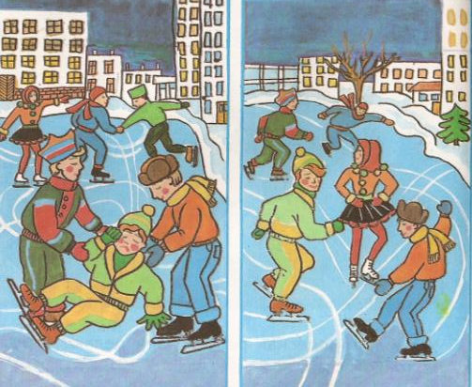
КАТОК
Играют в хоккей.
Катаются на коньках.

Slide 6
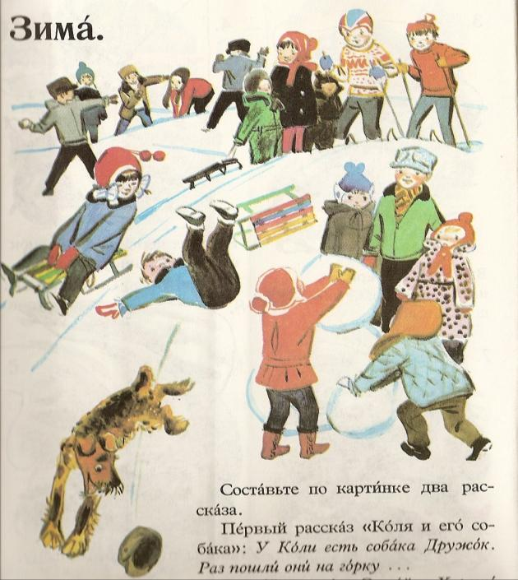
На горке.
Играют в снежки.
Катаются на санках.
Катаются на лыжах.

Slide 7
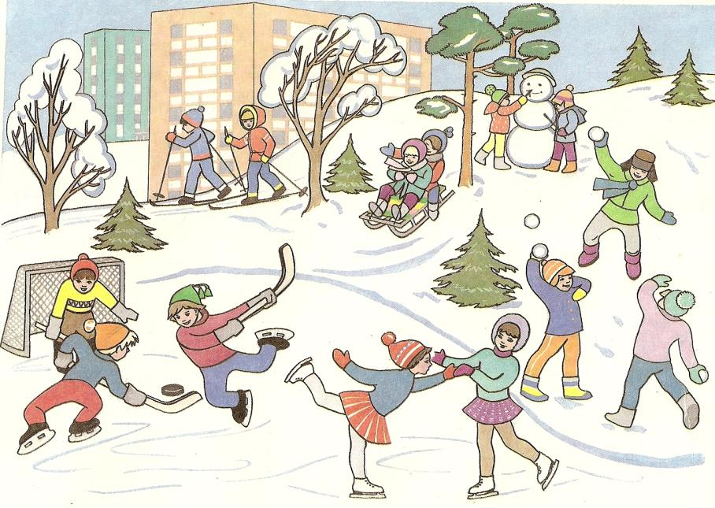
Опиши, что нарисовано на картинки.

Slide 8
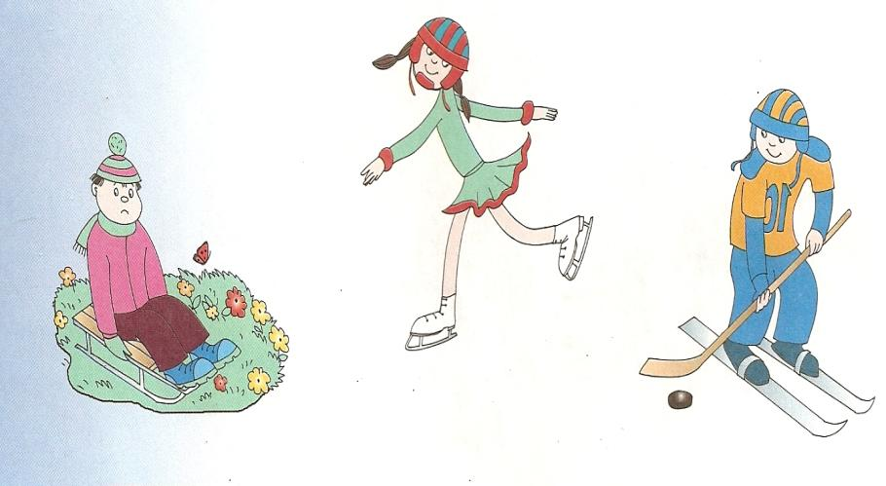
Найди ошибку

